Slide 1
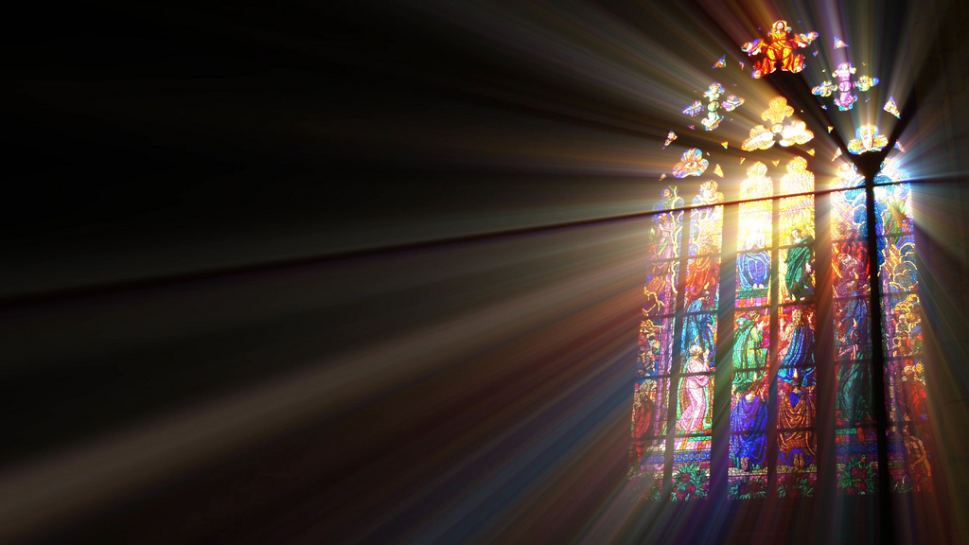
『敬拜的真義』
(詩篇 95、96)
薛忠勇 弟兄
主日信息
8/25/2019

Slide 2
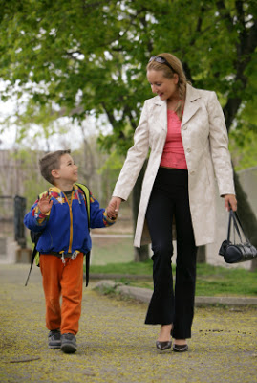

知道！因為大家都在打瞌睡
為什麼停在那數字？
知道為什麼崇拜時需要保持安靜？
最高可以數到什麼數字？
因為禮拜
剛好結束
9,372

Slide 3
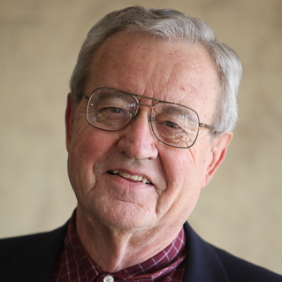
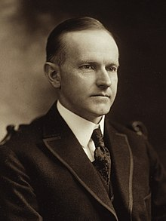
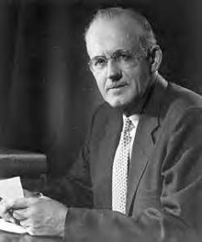
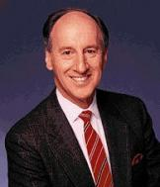
人類的核心定義並不是在於他們的思想，知識或信仰，而是他們在敬拜誰 〜 Dallas Willard
只有當人在敬拜時，他才開始成長
〜 Calvin Coolidge
神希望更多的敬拜者過於工人
〜A.W. Tozer
敬拜使敬拜的人變成他所敬拜的
對象那樣子 〜Jack Hayford

Slide 4
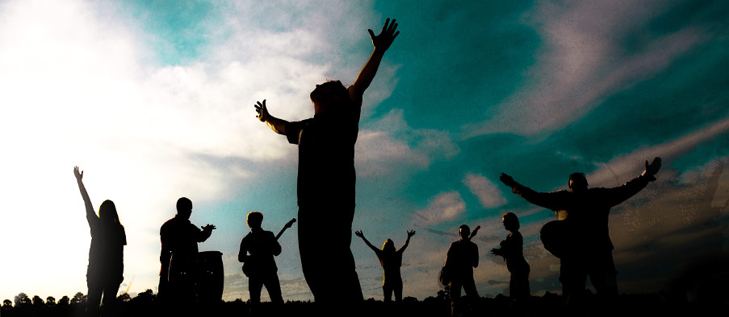
詩篇 93 至 100 =『稱頌耶和華為王』

Slide 5

1 來啊，我們要向耶和華歌唱，向拯救我們的磐石歡呼！ 2 我們要來感謝祂，用詩歌向祂歡呼！ 3 因耶和華為大神，為大王，超乎萬神之上。4 地的深處在祂手中；山的高峰也屬祂。 5 海洋屬祂，是祂造的；旱地也是祂手造成的。6 來啊，我們要屈身敬拜，在造我們的耶和華面前跪下。7 因為祂是我們的神；我們是祂草場的羊，是祂手下的民。惟願你們今天聽祂的話：
【詩篇 95】

Slide 6
8 你們不可硬著心，像當日在米利巴，就是在曠野的瑪撒。9 那時，你們的祖宗試我探我，並且觀看我的作為。10 四十年之久，我厭煩那世代，說：這是心裡迷糊的百姓，竟不曉得我的作為！ 11 所以，我在怒中起誓，說：他們斷不可進入我的安息！
詩篇 95、96
一.為什麼要敬拜神？
二.該如何地敬拜神？
【詩篇 95】

Slide 7
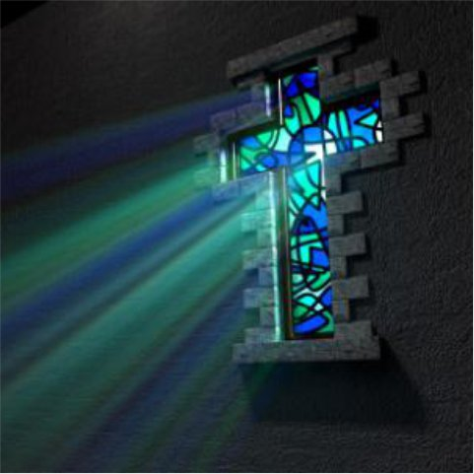
一.為何敬拜？
值得敬拜
敬拜 = worship
⇨ worth-ship
要將榮耀能力歸給耶和華，都歸給耶和華
...祂名所當得的榮耀歸給祂 (96:7-8)
敬拜 = 將原本屬於神真正的尊貴榮耀等值
歸給祂
錯誤 – 敬拜以自我為出發點
銷費者心態，我來可
得到什麼？個人的需要：
安慰、同情、幫助...
人成了主角，而不是神

Slide 8


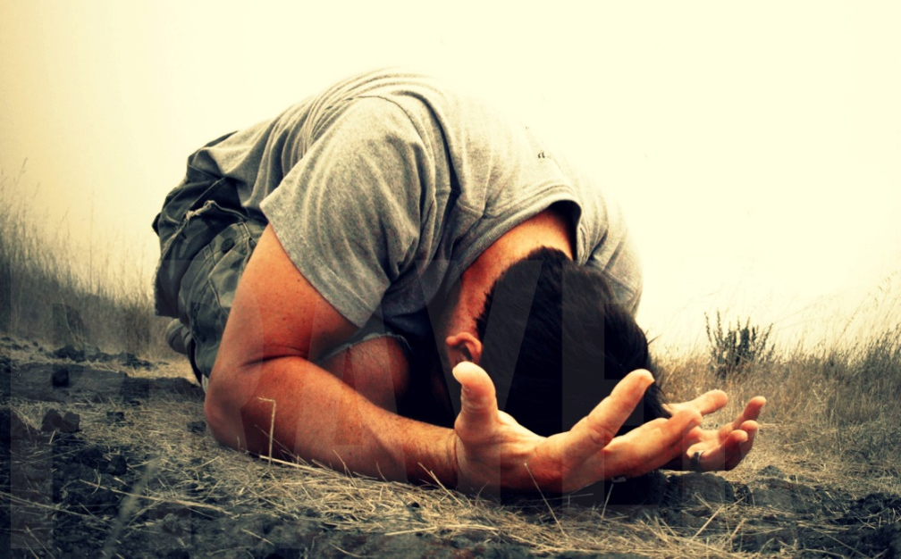
得
銷費者心態
獻
敬拜者心態
拿供物來進入祂的
院宇 (詩96:8)
誰也不可空手來
朝見我 (出23:15)

Slide 9
一.為何敬拜？
1) 神的屬性：
因耶和華為大神，為大王，超乎萬神之上
(詩95:3)
因耶和華為大，當受極大的讚美，
祂在萬神之上，當受敬畏 (詩96:4)

Slide 10


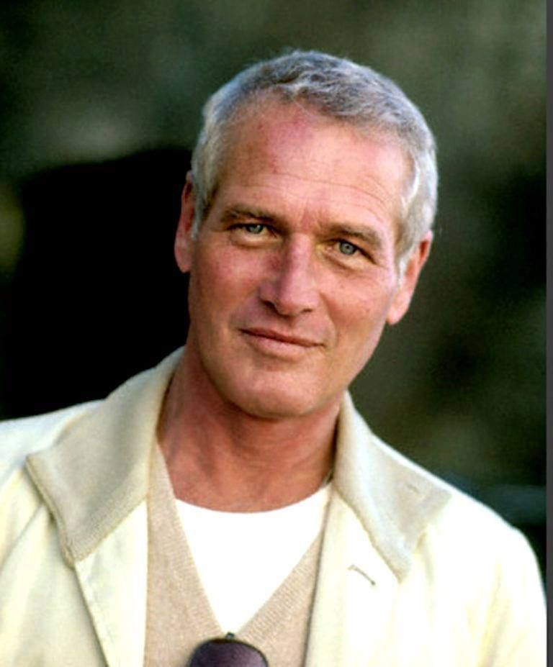
Paul Newman

Slide 11

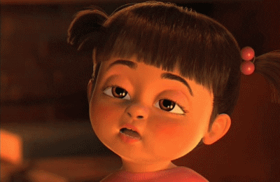

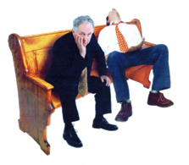

Slide 12
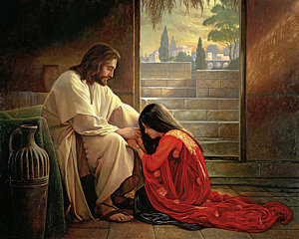
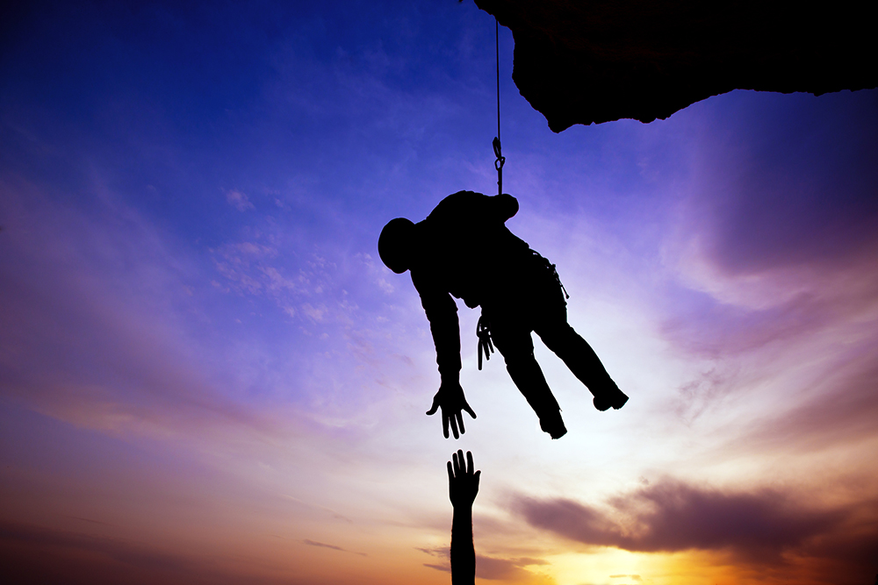
一.為何敬拜？
2) 神的作為：
a.祂的救贖
向拯救我的磐石歡呼 (詩95:1)
稱頌祂的名，天天傳揚祂的救恩 (詩96:2)

Slide 13


一.為何敬拜？
2) 神的作為：
b.祂的創造
地的深處在祂手中；山的高峰也屬祂。
海洋屬祂，是祂造的；旱地也是祂手
造成的 (詩95:4-5)
惟獨耶和華創造諸天 (詩96:5)

Slide 14


Slide 15
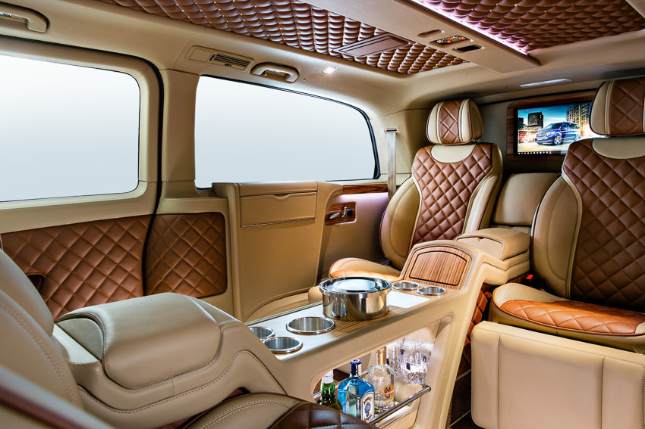
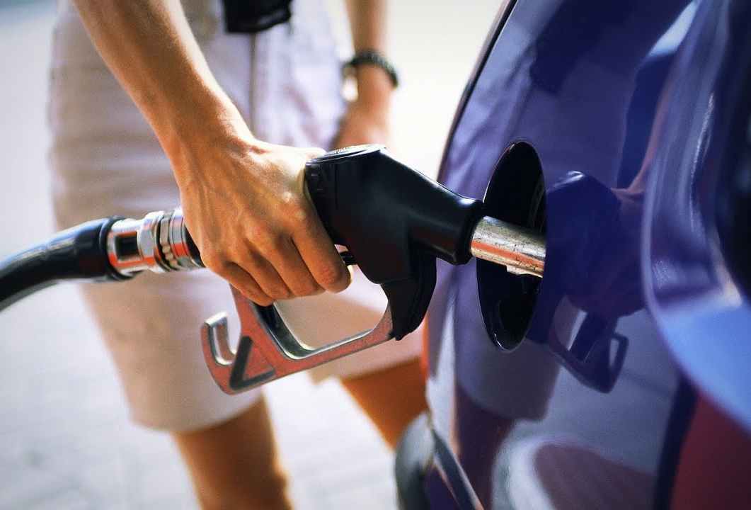
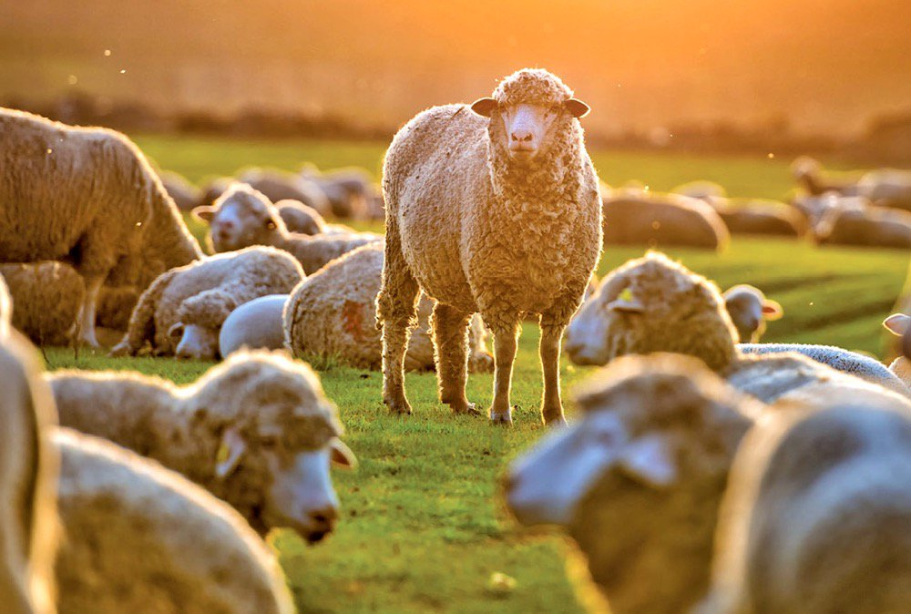
一.為何敬拜？
2) 神的作為：
C.祂的供應
因為祂是我們的神，我們是祂草場的羊
(詩95:7)

Slide 16
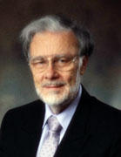

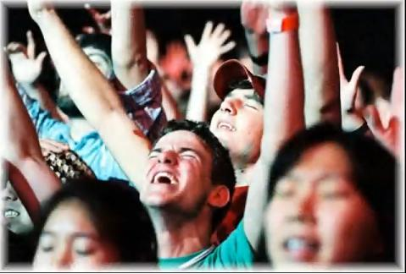
敬拜使我們明白自己是誰，
明白為什麼神創造我們；
敬拜使我們明白生存的目的，
生命的意義。只有當我們在神面前
俯伏敬拜時，我們生命才得以完全
〜 Judson Cornwall

Slide 17
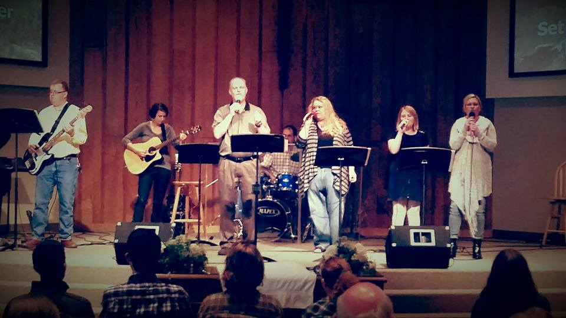
二.如何敬拜？
1) 身體的敬拜
來啊，我們要向耶和華
歌唱，向拯救我們的磐石歡呼！我們要來
感謝祂，用詩歌向祂歡呼！ (詩95:1-2)
來啊 = 要有行動，也要主動
要投入參與，不是靜坐觀望
會眾 ⇨ 觀眾
唱詩 ⇨ 表演
Spectatorship
VS
Participation

Slide 18
二.如何敬拜？
歌唱–基督教是個歌唱的信仰
新歌–不是指「新作、新潮、新款」
指新的感受、體會、領悟、
與神有新的關係，有生命力...
聖經是「萬民」的觀念，
而現代新歌多是「我」的
觀念，世界觀不強。唱多了
會使人把信仰的焦點集中在
自己個人身上。

Slide 19
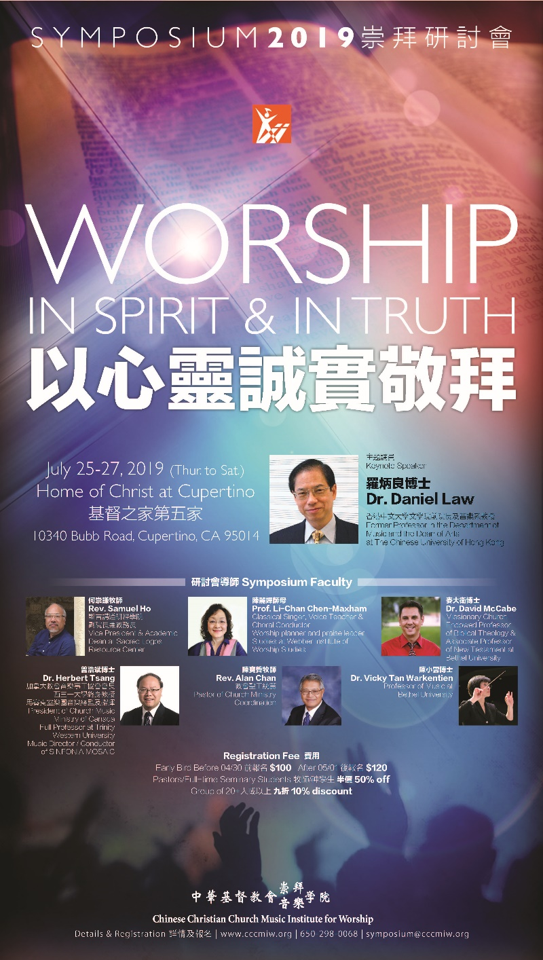
•聖詩是神學！教導人明白
所敬拜的神是怎樣的神
•我們唱什麼內容的歌，
就成為何等樣的信徒！
Songs shape our faith!
後現代詩歌太「女性化」(多
表達自己的需要與感受)，
缺乏男兒要為主剛強奮勇，
為真理挺身、為信仰犧牲...
雖引用聖經，卻以偏蓋全，
甚至有神學上的問題...

Slide 20






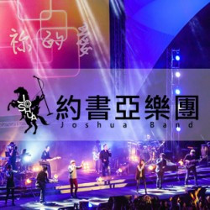






Slide 21
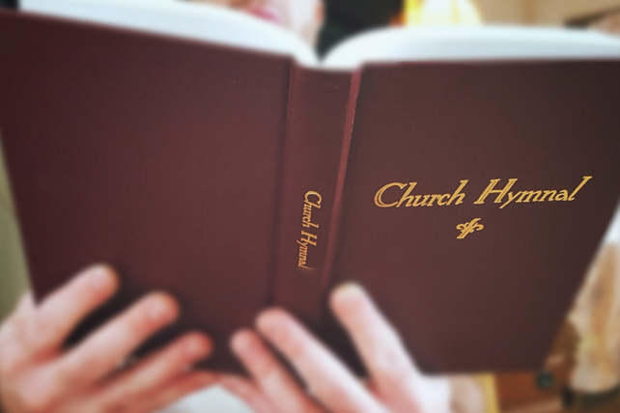
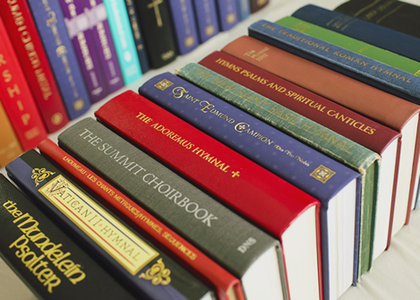
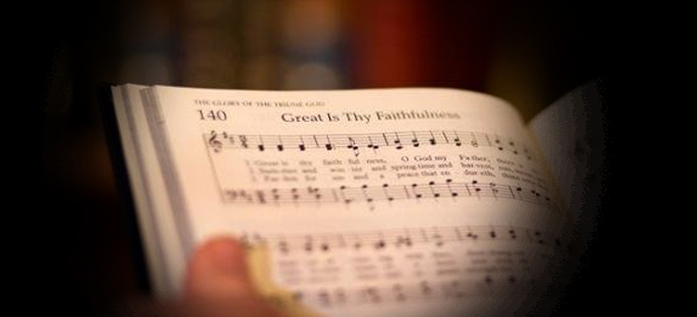
有命題
有發展
有結論

Slide 22
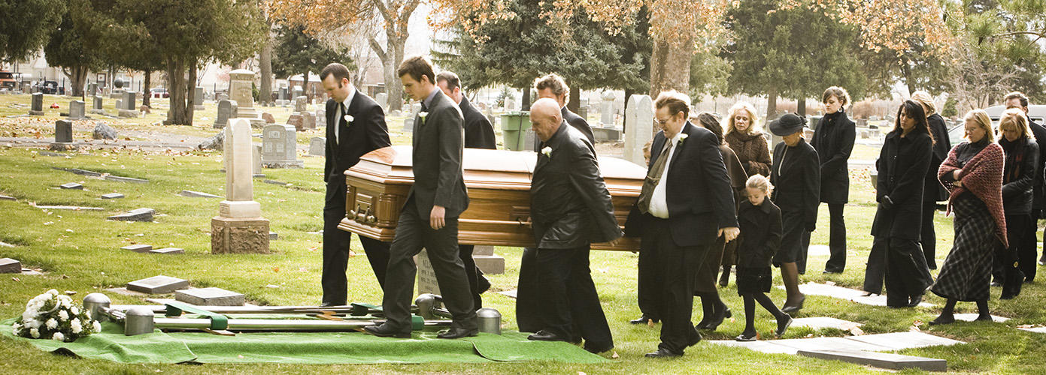
二.如何敬拜？
傳揚、 述說 (詩96:2-3)
不是我要為主作什麼，而是主為我作了什麼
尊榮、 威嚴... 按公正審判萬民
(詩96:6、10)
不是偏重神的慈愛，忽略了
祂的公義！
能夠唱詩是一種福氣和特權

Slide 23
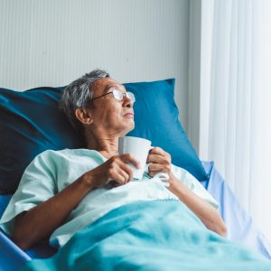
何等甜美耶穌聖名，
信徒聞其歡呼；
能瘉傷痛，能慰愁惰，
心中憂懼盡除。
當我今生氣息尚存，
願宣主愛不停，
並靠救主美名大恩，
永遠鼓舞我靈。

Slide 24
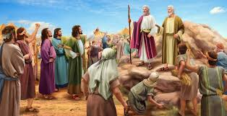
二.如何敬拜？
1) 身體的敬拜
平日對主的忠誠和敬虔的心，
比崇拜那一刻的表現更重要！
2) 心靈的敬拜
不要硬著心 (詩95:8)
真實的敬拜不但要聽神的話，還要遵行
瑪撒 = 試探
米利巴 = 爭鬧

Slide 25
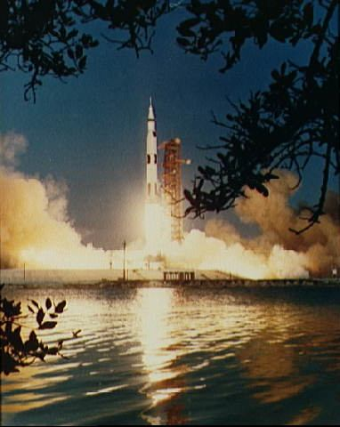
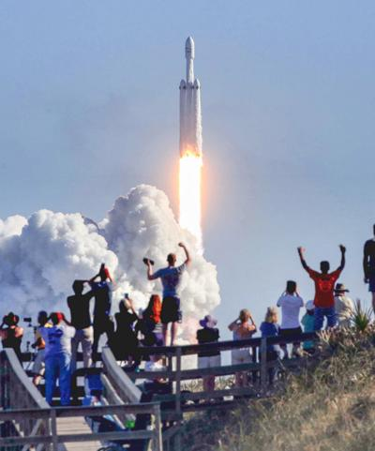
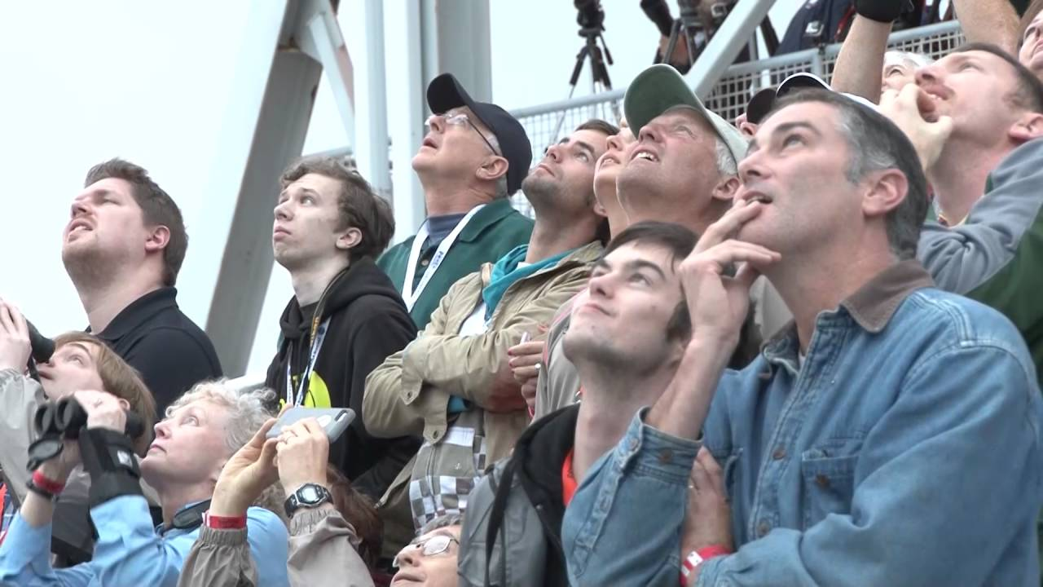

Slide 26
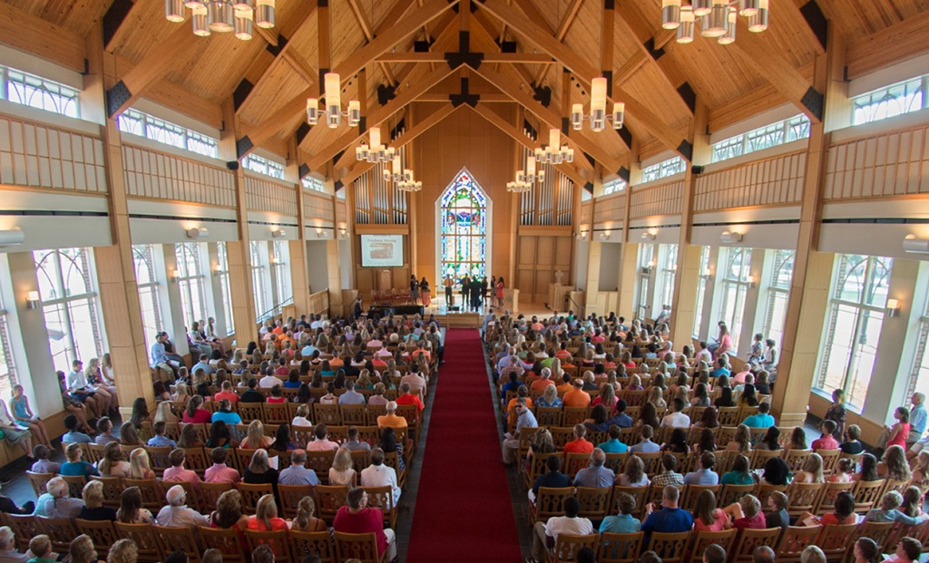
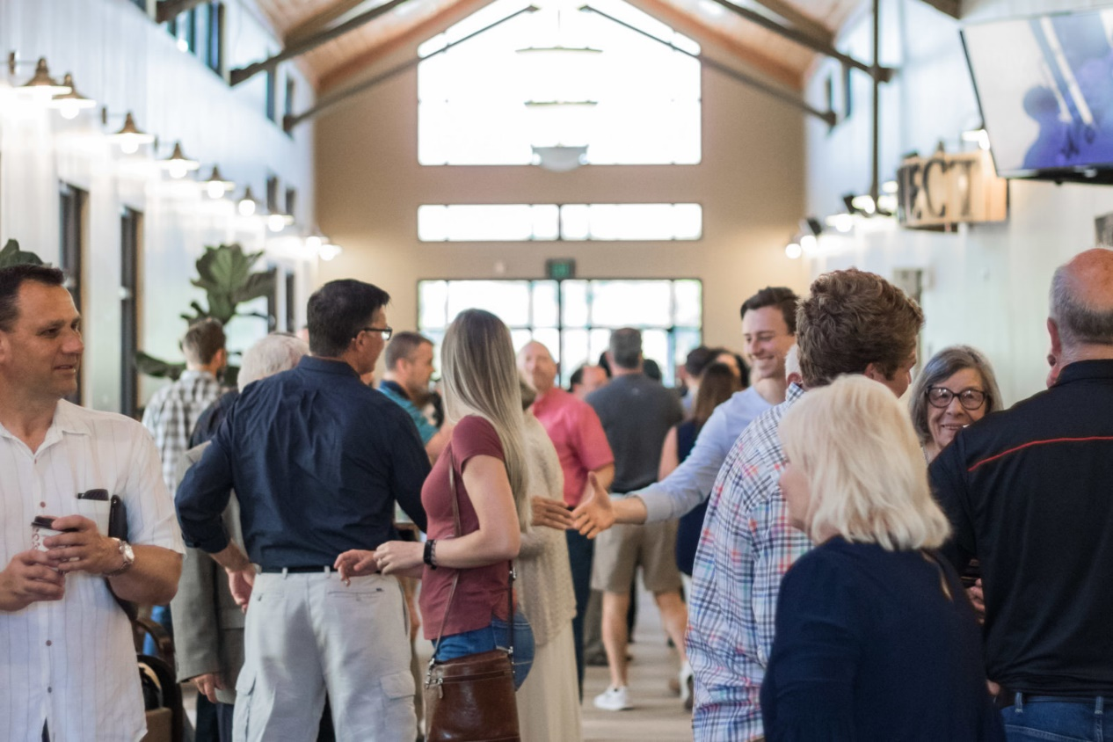
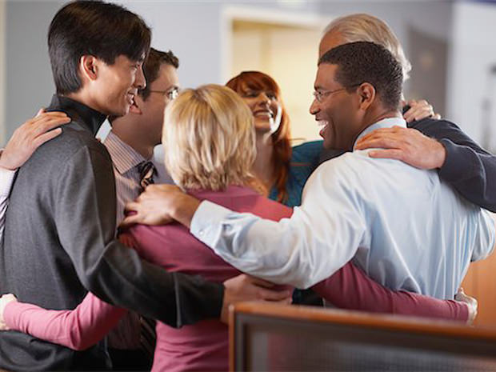

Slide 27
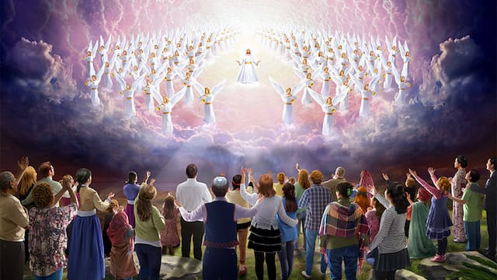

Slide 28


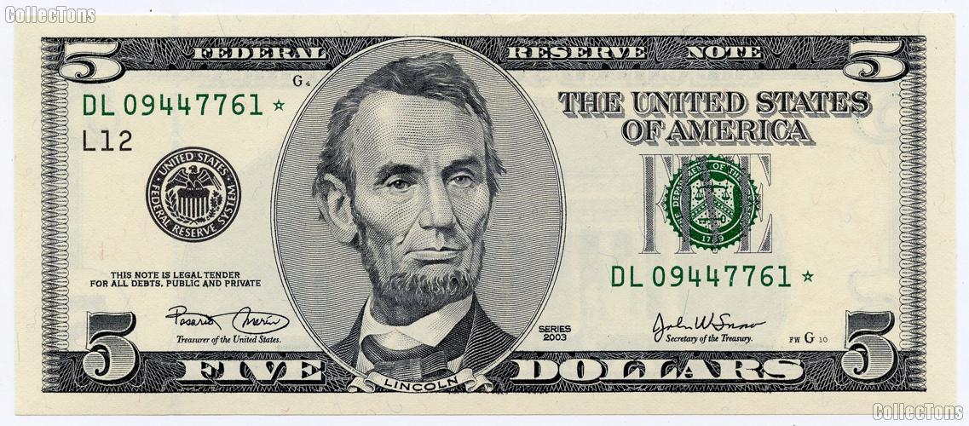

Slide 29
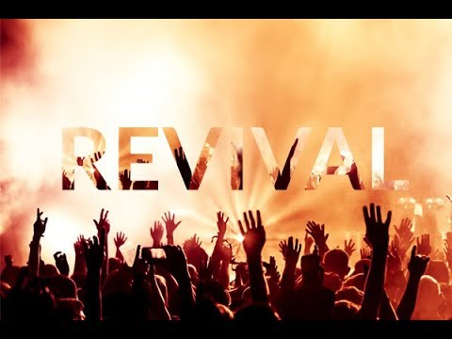
⬥ 請不要遲到早退
⬥ 每週經常來聚會
⬥ 事前禱告預備心
⬥ 聚會中盡量投入
復興我們的敬拜

